Slide 1



VENDER ONLINE
NUNCA FOI TÃO FÁCIL!
Venda ainda mais integrando o seu negócio a diversos marketplaces e e-commerces de forma rápida e sem dor de cabeça.

Slide 2


JÁ IMAGINOU AUMENTAR O SEU FATURAMENTO EXPANDINDO OS
CANAIS DE VENDA?
Isso mesmo! Com esse novo recurso você poderá vender mais, com mais qualidade e segurança através de marketplaces e e-commerces
Essa funcionalidade será o seu canal de entrada no mundo das vendas online e chegou para te ajudar diante das transformações desse setor.

Slide 3

Potencial do e-commerce brasileiro
+41
milhões
milhões
de usuários ativos no E-commerce no Brasil.
Os marketplaces já representam 78% do total do e-commerce brasileiro.
Nos primeiros seis meses de 2020, eles foram responsáveis por 30 bilhões de reais de faturamento do e-commerce, um crescimento de 56% em relação ao mesmo período de 2019.
Relatório da Ebit/Nielsen de 2020
Pronto para atingir todo o potencial do seu negócio?

Slide 4
















VENDA PARA TODO BRASIL!
COM SEGURANÇA E AGILIDADE!
Você poderá comercializar seus produtos em mais de
30 canais de venda online!
Essa funcionalidade permite conectar o seu negócio com os principais Marketplaces e E-commerces do Brasil!
Veja você mesmo:.
E muito mais!

Slide 5
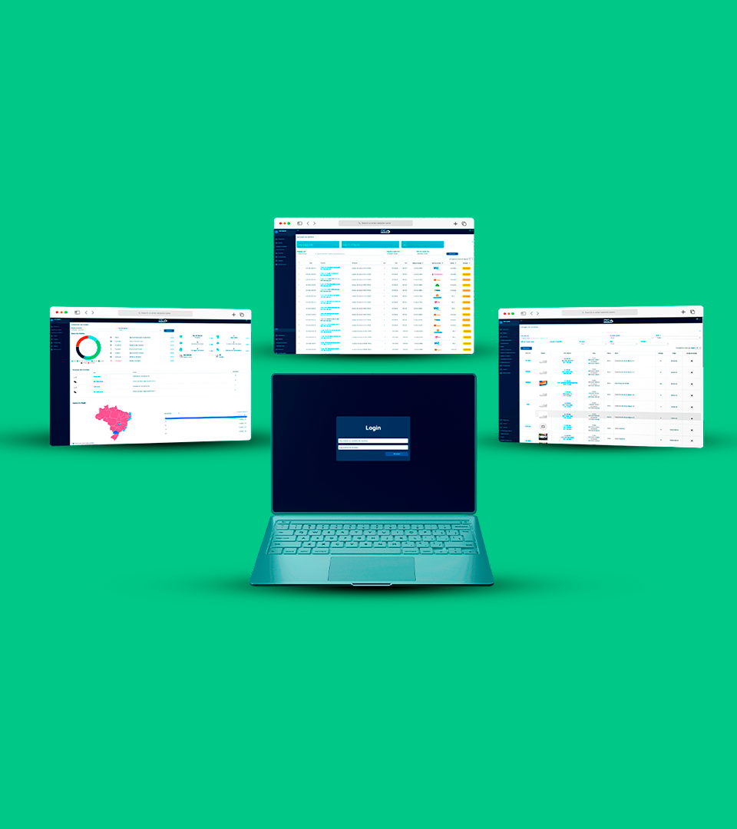
GESTÃO DE TODOS OS CANAIS DE VENDA
EM UM SÓ LUGAR
Para você que já utiliza Marketplaces e E-commerces como canais de venda, chega de acessar cada canal individualmente para acompanhar seu produto.
Você terá controle total e unificado dos produtos e pedidos que está vendendo, obtendo uma visão de ponta a ponta e gerindo com qualidade o seu estoque.
E o melhor! Diretamente integrado ao seu ERP.
Acompanhe tudo isso com Dashboards de todos os indicadores dos Marketplaces e e-commerces em um só lugar, gestão total de pedidos com mínimo esforço.

Slide 6

OTIMIZE O PROCESSO DE ENTREGA DOS PEDIDOS
Caso seu negócio possua contrato com correios, você poderá imprimir a etiqueta para despacho diretamente do painel de gerenciamento do sistema.
Esse recurso veio para otimizar ainda mais o seu negócio, trazendo mais agilidade para sua empresa.

Slide 7
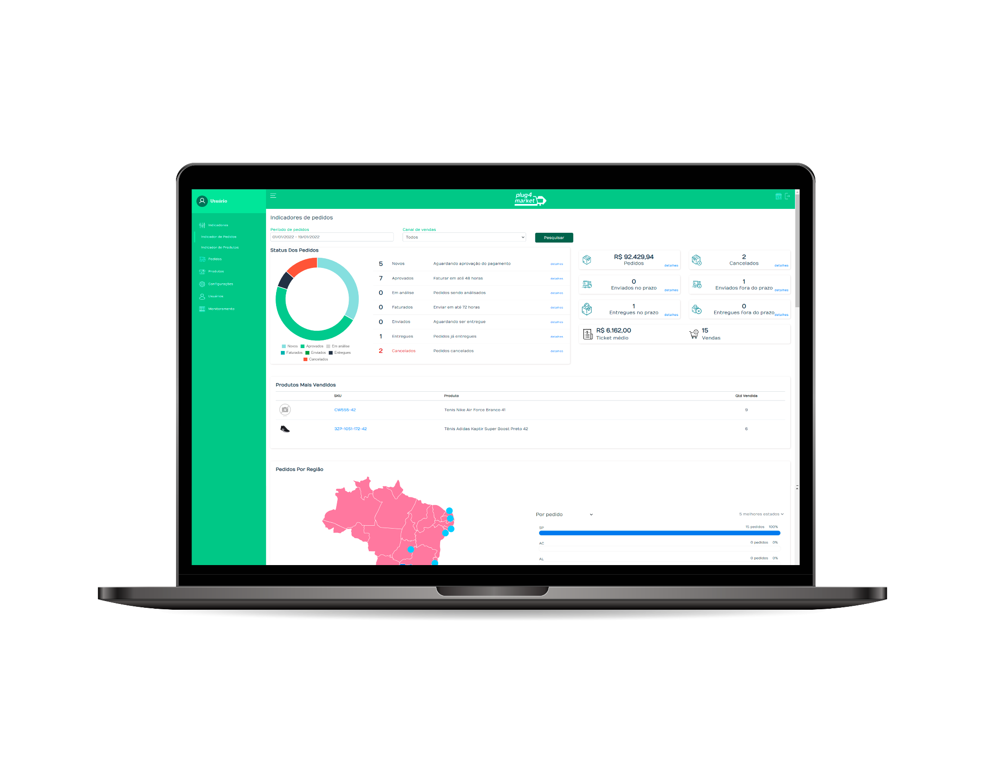





UMA APLICAÇÃO
DIVERSAS POSSIBILIDADES
Escalabilidade em suas vendas
Gestão unificada de canais
Seus produtos nos maiores marketplaces e e-commerces do Brasil
Etiqueta de despacho dos Correios direto do sistema.
Qualidade no atendimento

Slide 8


Para saber mais sobre como aumentar o seu faturamento através de múltiplos canais de venda online entre em contato conosco.

